Slide 1




ГАУСО НСО
«Центр «Рассвет»
Организационно-методические условия сопровождения и поддержки семей, воспитывающих детей
с ОВЗ и инвалидностью.
Организация деятельности ресурсного центра поддержки родителей.

Slide 2
ОРГАНИЗАЦИОННО-МЕТОДИЧЕСКАЯ ПОДДЕРЖКА
психологическая готовность
получать
сопровождаемую помощь
ВЗАИМОДЕЙСТВИЕ –
как форма
отношений между
сопровождающим
и сопровождаемым
оказание поддержки семье
реальное решение
жизненных, актуальных
проблем родителей,
членов семьи

Slide 3

ЦЕЛЕВОЕ ЗНАЧЕНИЕ ПРАКТИКИ
ЦЕЛЬ:
оказание помощи семьям, воспитывающим детей с ограниченными возможностями здоровья и инвалидностью в решении медицинских, психологических, педагогических, юридических и социальных проблем, в интересах предупреждения и преодоления семейного неблагополучия, сохранения семьи для ребенка.
ЗАДАЧИ:
- оказание оперативной, своевременной консультативной помощи семье в целях оптимизации, стабилизации психоэмоционального состояния родителей/членов семьи, профилактики эмоционального выгорания;
- мобилизация ресурсов семьи, повышение родительской компетентности в вопросах воспитания, организации развивающего обучения и ухода с учетом индивидуальных особенностей ребенка;
- психологическая поддержка родителей в кризисных, стрессовых ситуациях, обусловленных воспитанием ребенка с особенностями в развитии.

Slide 4

МИКРОМОДЕЛЬ ПРАКТИКИ
Психолого-педагогическая площадка
«Родительский клуб «Равновесие»
Информационно-консультативный центр «Социальный координатор»
Модельная библиотека ответственного родителя
Выездная междисциплинарная информационно-консультативная бригада
Пункт проката реабилитационного, игрового, развивающего оборудования для детей с инвалидностью и детей с ОВЗ в возрасте от 0 до 18 лет
Дистанционная служба помощи семьям

Slide 5

ФОРМЫ РАБОТЫ:
- индивидуальная,
- групповая,
- дистанционная.
ПЕРИОДИЧНОСТЬ
ОКАЗАНИЯ ПОМОЩИ:
- постоянная,
- периодическая,
- разовая,
- срочная.
ЦЕЛЕВАЯ АУДИТОРИЯ:
семьи, воспитывающие детей с ограниченными возможностями здоровья

Slide 6


РОДИТЕЛЬСКИЙ КЛУБ «РАВНОВЕСИЕ»
специализированная площадка, выполняющая функцию психологической службы, осуществляющая оказание психолого-педагогической поддержки родителям, ориентированной на повышение компетентности родителей в вопросах воспитания, развития, реабилитации и социальной адаптации детей, повышение стрессовой и кризисной толерантности

Slide 7

психотренинги
групповые дискуссии
творческие мастерские
ресурсные условия
для преодоления
трудной жизненной
ситуации
семинары-практикумы с участием специалистов: психолога, дефектолога,
врача-невролога, психиатра, юриста.
побуждение к активной
самопомощи личностного
развития
самореализация
в обществе

Slide 8

ОБУЧАЮЩИЕ ЗАДАЧИ КЛУБА
познакомить родителей со специальными коррекционными и методическими приемами, необходимыми для проведения занятий с ребенком - инвалидом и ребёнком с ОВЗ в домашних условиях
познакомить родителей с эффективными методами родительско-детского взаимодействия, воспитательными приемами, необходимыми для коррекции личностной сферы ребенка с отклонениями в развитии
помочь родителям организовать оптимальный режим жизни ребёнка
помочь осознать необходимость выработки единой системы требований по воспитанию ребёнка в семье
способствовать расширению контактов с социумом, обеспечить возможность общения родителей, имеющих детей со схожими проблемами
общее мотивирование родителей на обращение за психологической помощью лично для себя, на участие в психологических тренингах

Slide 9
ЦИКЛЫ ЗАНЯТИЙ
Цель: познакомить родителей с наиболее эффективными способами взаимодействия с ребёнком для устранения нежелательных проявлений в поведении и закрепления конструктивных моделей поведения
Цель: способствовать осознанию родителями значимости единой системы требований как основы конструктивного поведения ребёнка
Цель: дать возможность родителям осознать собственный стиль воспитания и
проанализировать существующие проблемы воспитания, наметить пути их преодоления
Цель: обучить родителей средствам дополнительной коммуникации для возможности понимания основных потребностей ребёнка
Единая система требований - это важно
Возможности эффективного взаимодействия в семье с неговорящим ребёнком с грубыми нарушениями интеллекта
Стили воспитания
в семье особого ребёнка
Обучение дополнительным средствам коммуникации

Slide 10
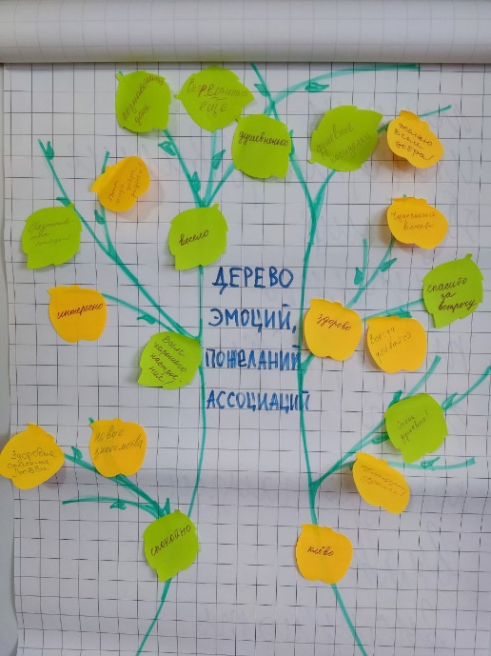
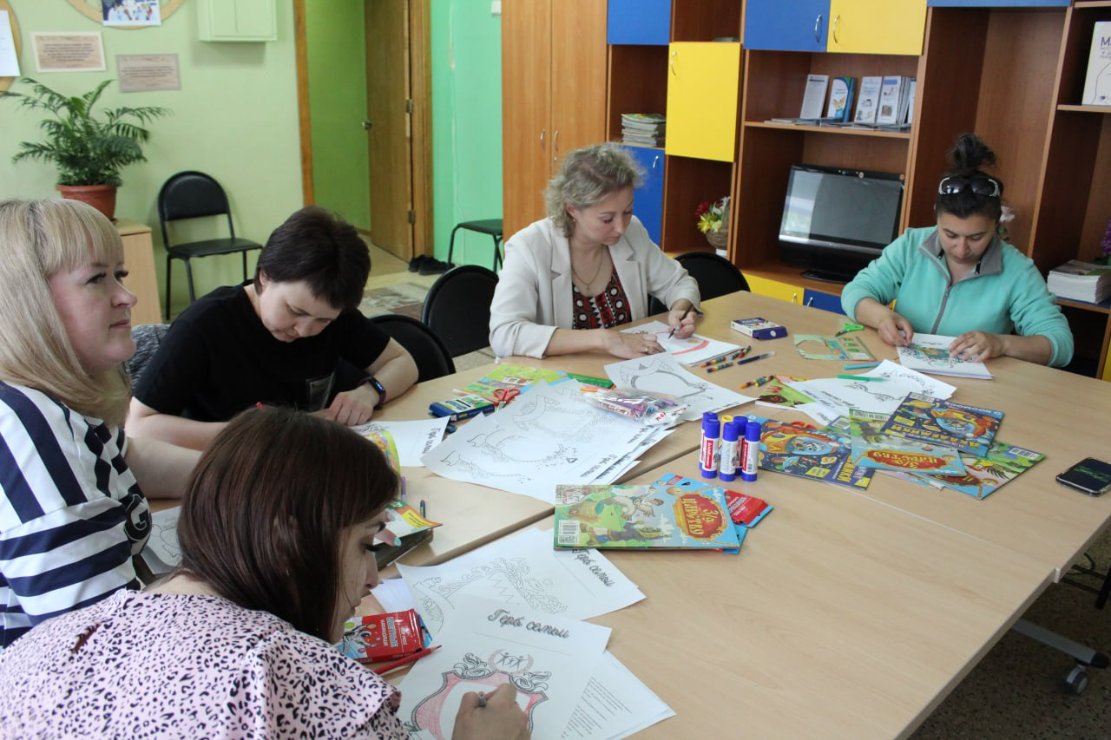
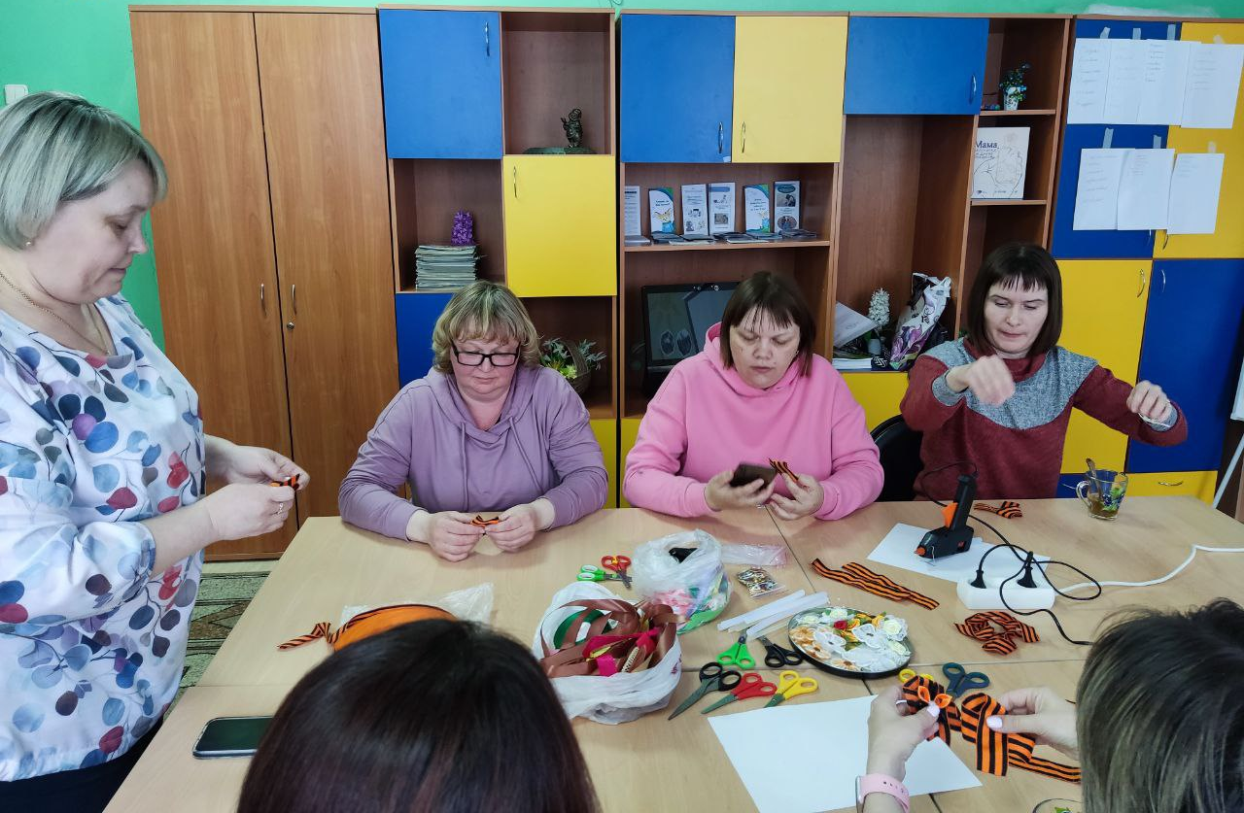
ПРОГРАММА «СЕМЕЙНАЯ ГОСТИНАЯ»
АЛГОРИТМ ПОЛУЧЕНИЯ УСЛУГ
1
информирование целевой аудитории
2
комплектование группы участников
3
выявление и уточнение запросов и ожиданий
4
определение
режима работы

Slide 11

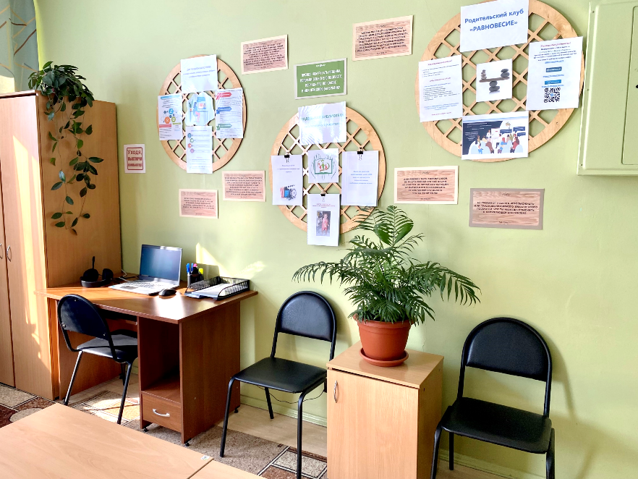
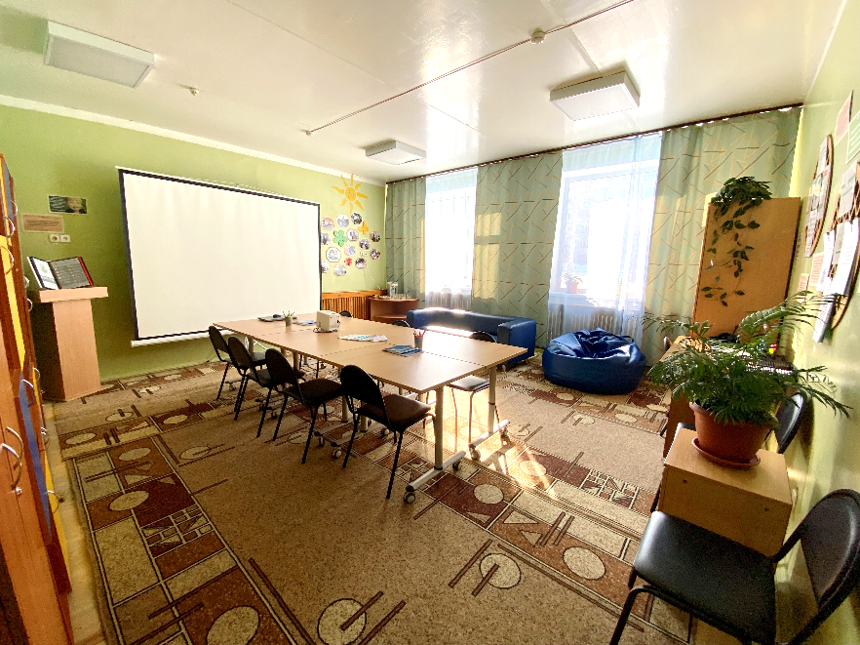
ТЕМАТИЧЕСКИЕ ВСТРЕЧИ
«СоТворчество с ребенком»
«Взрослеющий ребенок»
«Родительские ресурсы в образовании особого ребенка»
«Взаимодействие в семье и с социумом»
«Принятие», «Установки»
«Ценностные ориентации», «Внутренние ресурсы»
«Семейный досуг»

Slide 12
НАПРАВЛЕНИЯ РАБОТЫ
принятие родителями ценности существования ребенка независимо от его психофизических особенностей и ценности духовного общения с ним
развитие навыков организации досуговой деятельности в рамках семьи
содействие трансформации установки родителей из позиции переживания за своего ребенка по поводу его недуга в позицию творческого поиска реализации возможностей ребенка
расширение сферы творческого взаимодействия с ребенком
освоение специальных методических приемов, используемых в практике коррекционной педагогики
гармонизация интерперсональных отношений в семье
формирование продуктивных форм контакта в социуме
повышение уровня правовой грамотности родителей в сфере разрешения сложных жизненных ситуаций

Slide 13
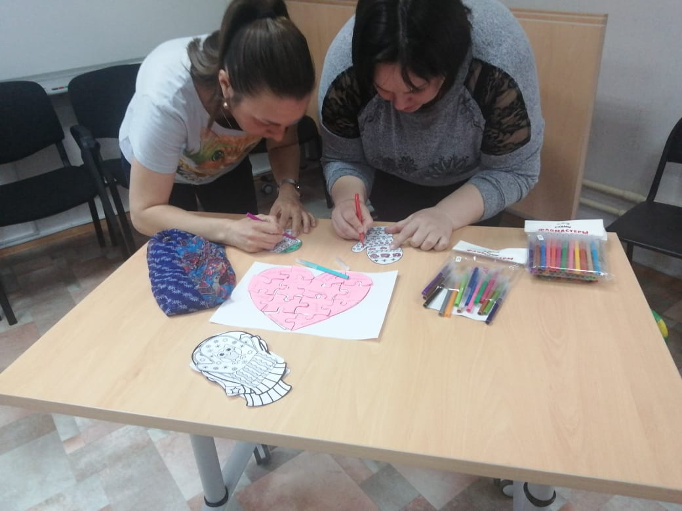
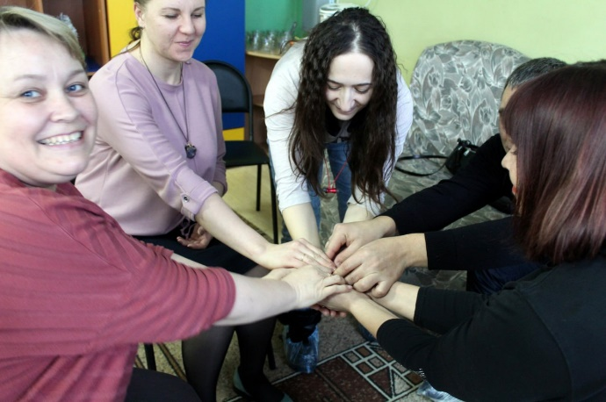
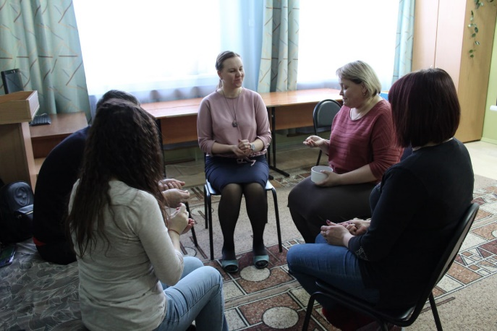
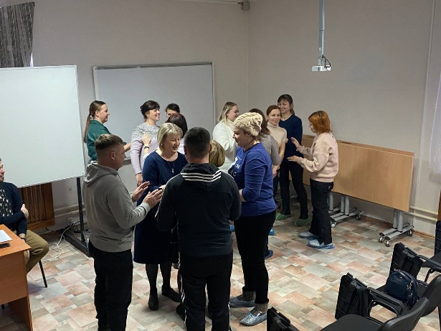
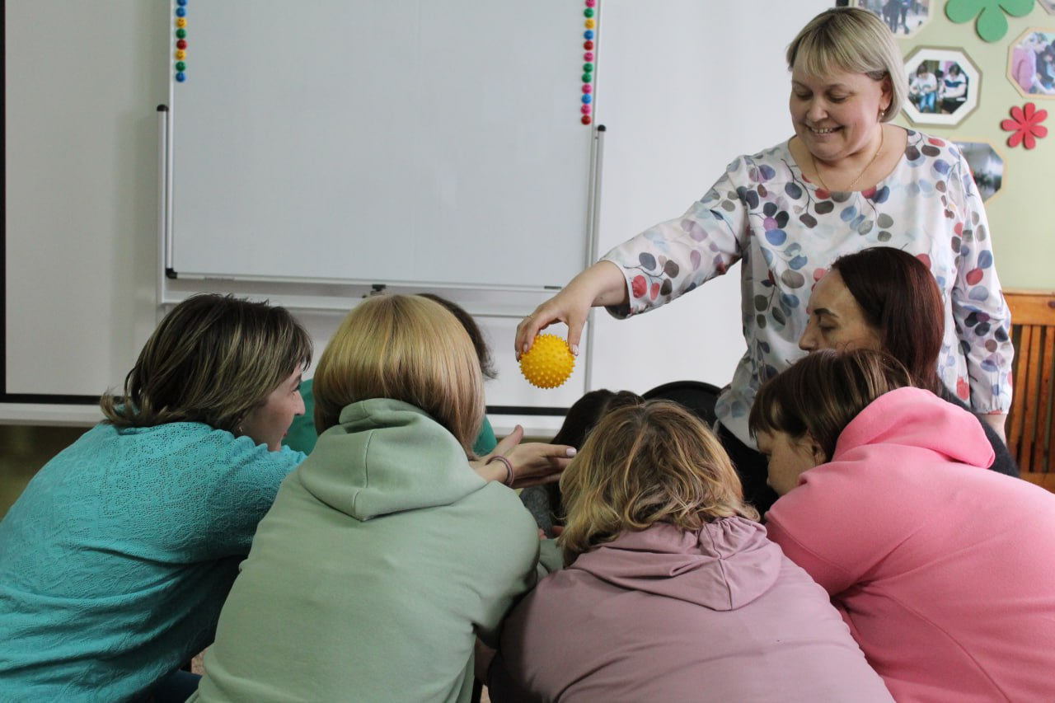
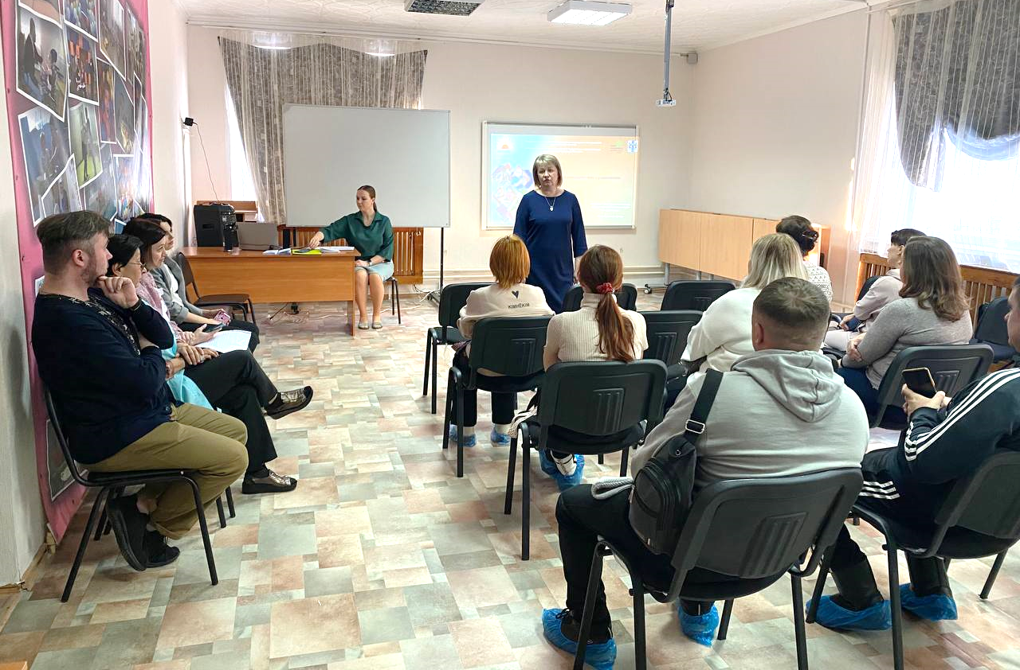
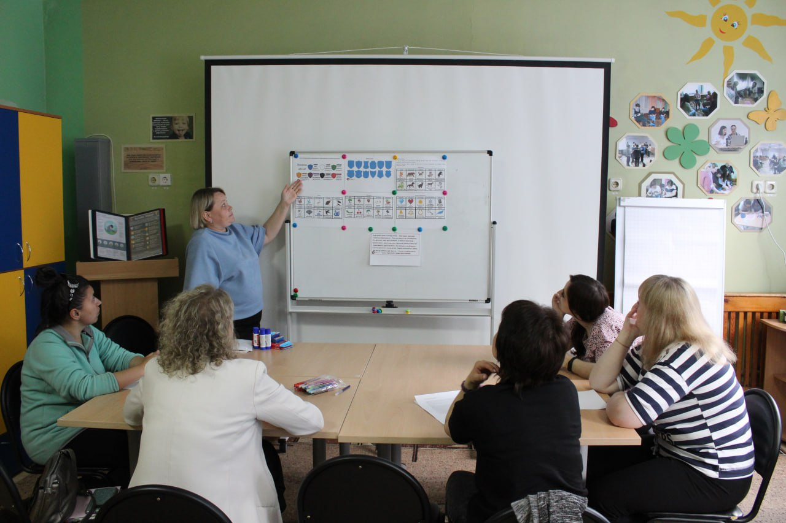

Slide 14
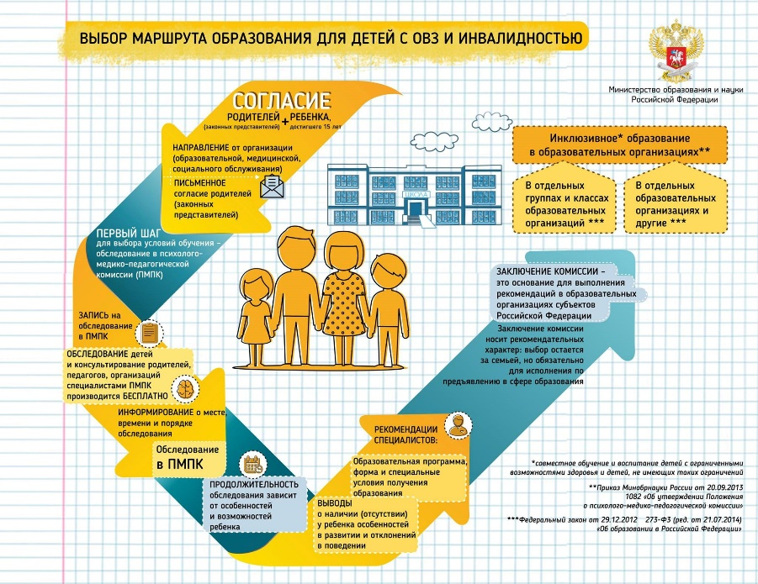
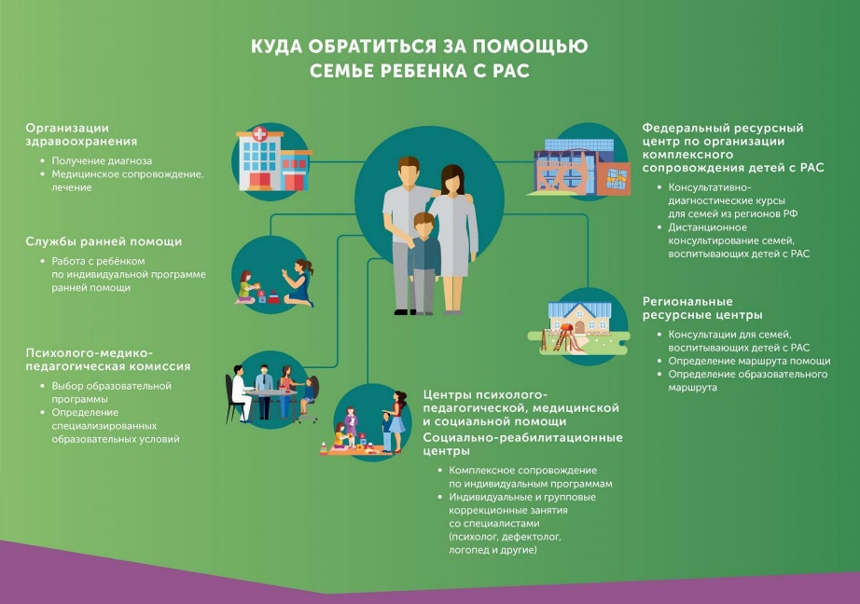

МОДЕЛЬНАЯ БИБЛИОТЕКА ОТВЕТСТВЕННОГО РОДИТЕЛЯ
Цель: обеспечение информационно-методического ресурса для родителей
Аудиовизуальная продукция (обучающие мастер-классы)
Методические печатные издания (памятки, брошюры, методические пособия)
Литература, рекомендованная для самостоятельного изучения

Slide 15
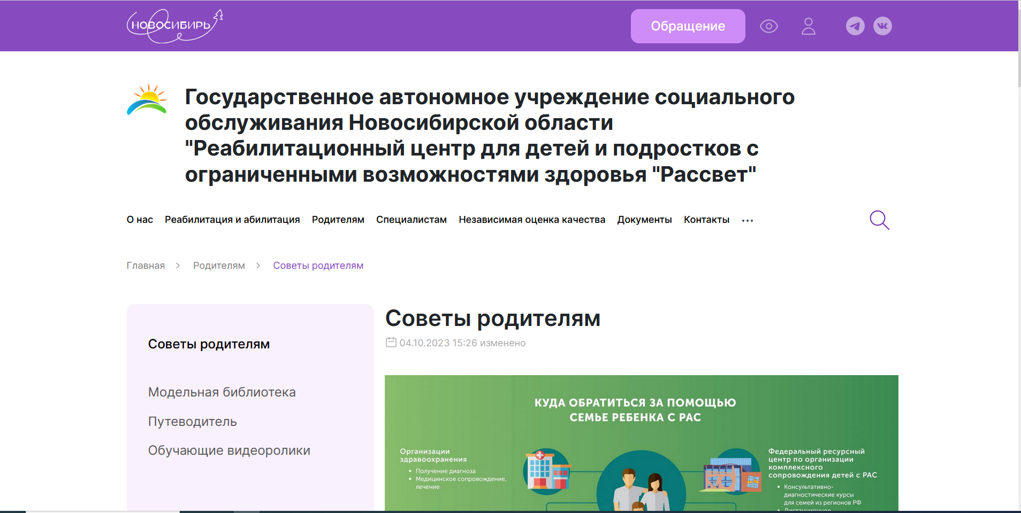
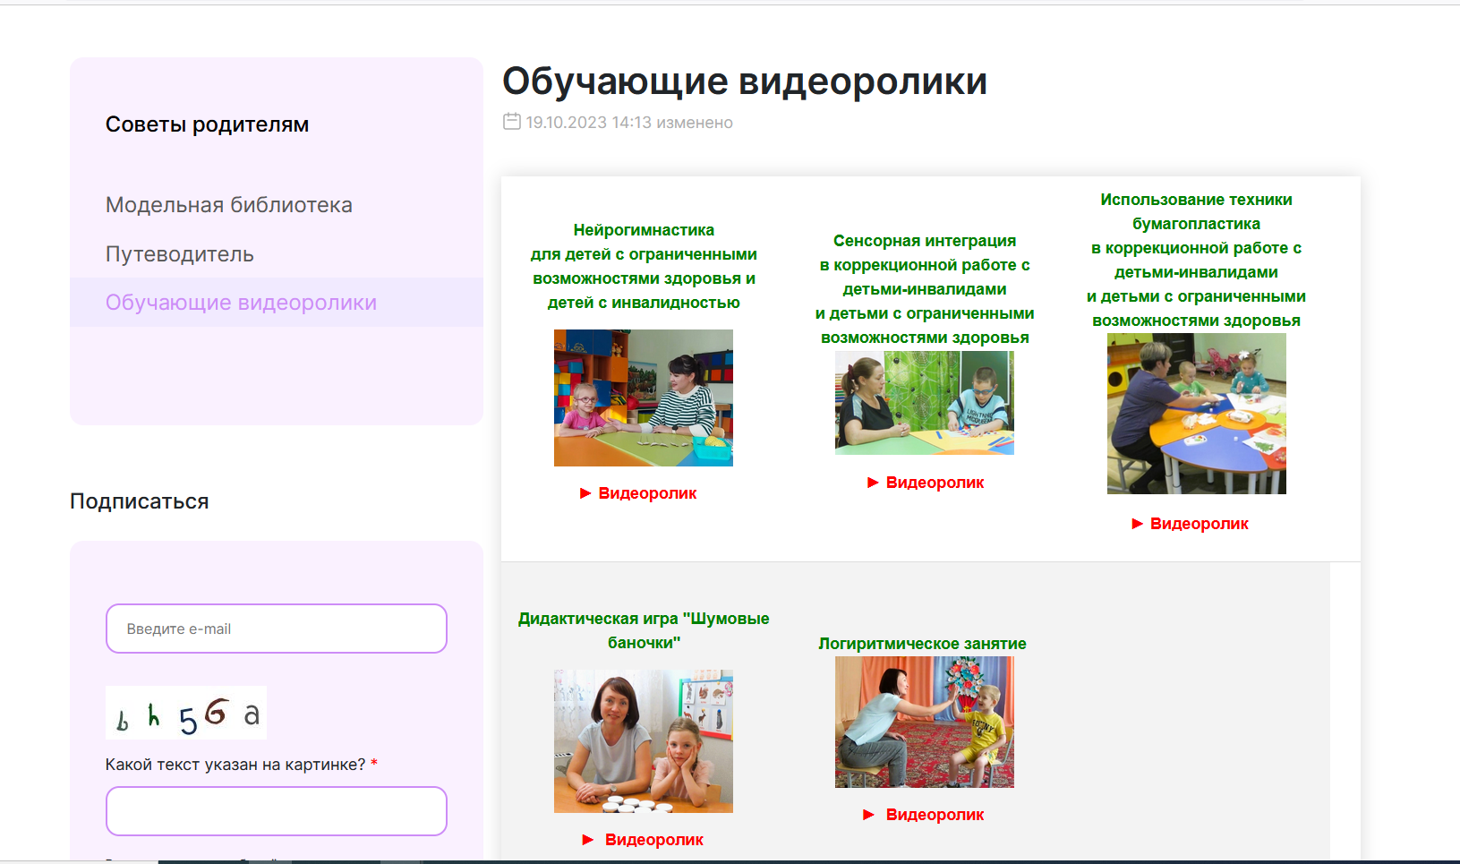
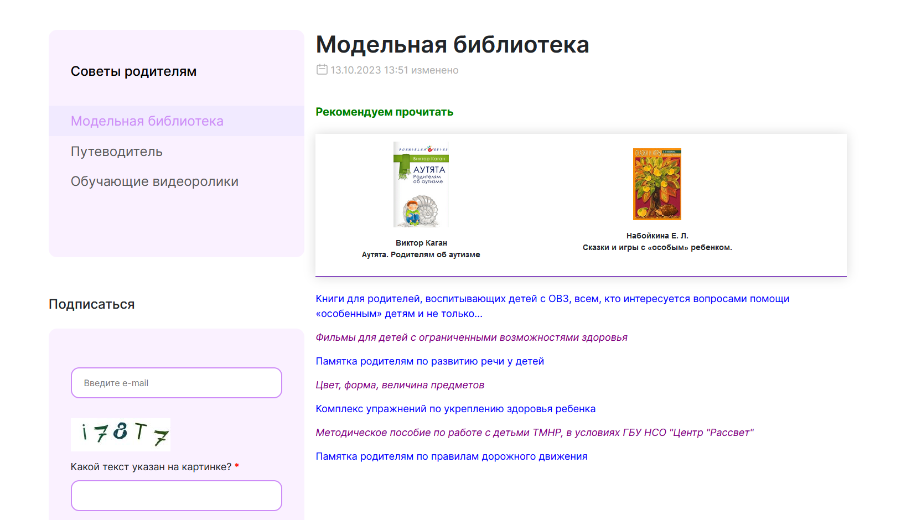

Slide 16

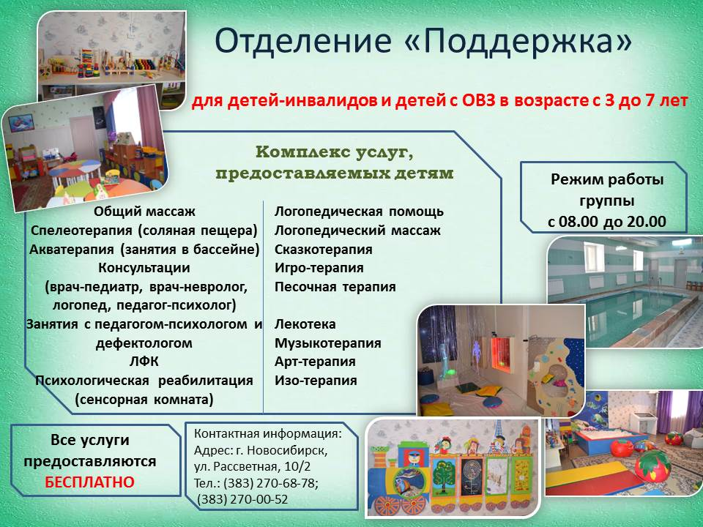

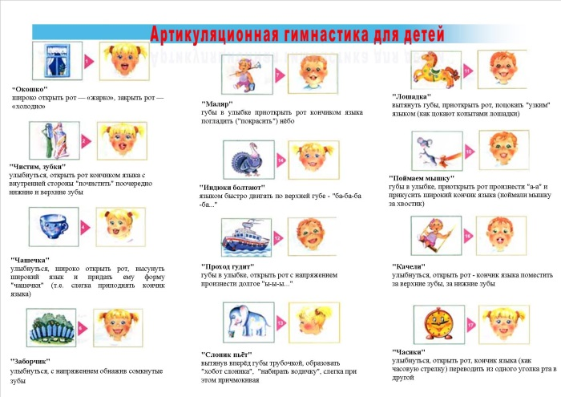














Slide 17

ПРАКТИЧЕСКИЕ МЕТОДИЧЕСКИЕ ИЗДАНИЯ
РАЗДЕЛЫ:
1. Особенности психолого-педагогического сопровождения детей с ТМНР
2. Ключевые правила общения в диаде «родитель - ребенок»
3. Эффективность психолого-педагогического сопровождения

Slide 18

ПРАКТИЧЕСКИЕ МЕТОДИЧЕСКИЕ ИЗДАНИЯ
РАЗДЕЛЫ:
1. Особенности коммуникации детей с ТМНР
2. Диагностика уровня владения коммуникативными навыками.
3. Стратегии стимулирования потребности ребенка в коммуникации.
4. Альтернативная коммуникация.

Slide 19

ПРАКТИЧЕСКИЕ МЕТОДИЧЕСКИЕ ИЗДАНИЯ
РАЗДЕЛЫ:
1. Описание целевой группы
2. Актуальные потребности ребенка с ТМНР
3. Особенности диагностического обследования ребенка с ТМНР
4. Специфика и принципы организации развивающей среды в условиях развивающего ухода

Slide 20

ПРАКТИЧЕСКИЕ МЕТОДИЧЕСКИЕ ИЗДАНИЯ
РАЗДЕЛЫ:
1. Принципы развивающего ухода и оптимальная среда для детей с ТМНР.
2. Составляющие развивающей среды, адаптированной для ребенка с ТМНР в условиях его кратковременного пребывания в центре комплексной помощи
3. Основные правила организация среды.

Slide 21

ДИСТАНЦИОННАЯ СЛУЖБА ПОМОЩИ СЕМЬЯМ
мобилизация ресурсов семьи, повышение родительской компетентности в вопросах воспитания, организации развивающего обучения и ухода с учетом индивидуальных особенностей ребенка
психологическая поддержка родителей в кризисных, стрессовых ситуациях; оказание оперативной, своевременной консультативной помощи семье в целях оптимизации, стабилизации психоэмоционального выгорания

Slide 22
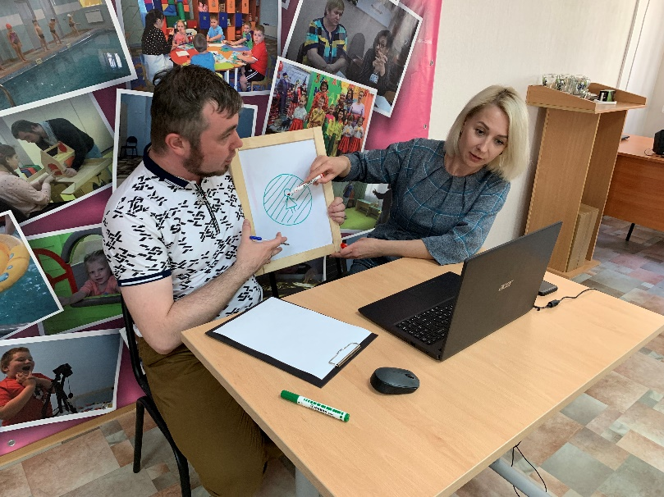
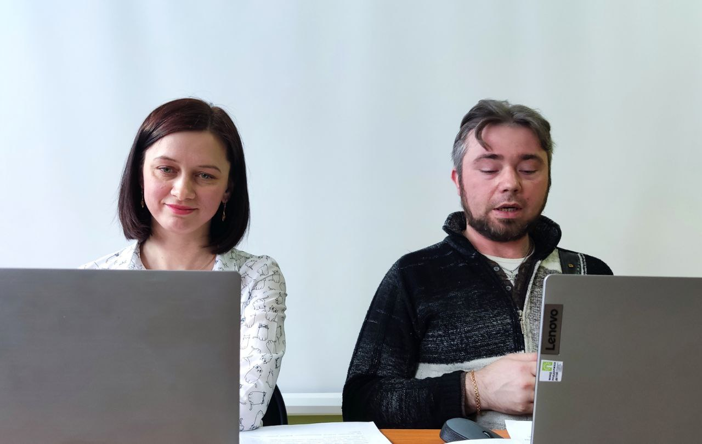
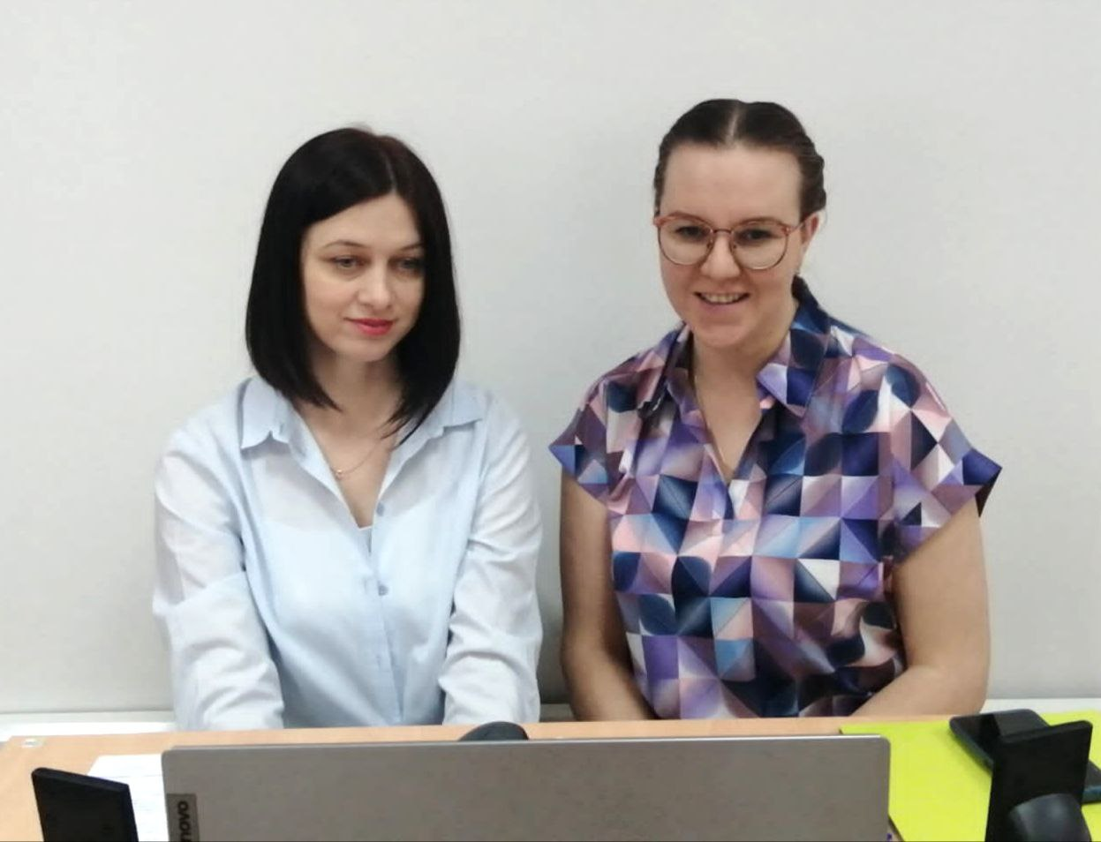
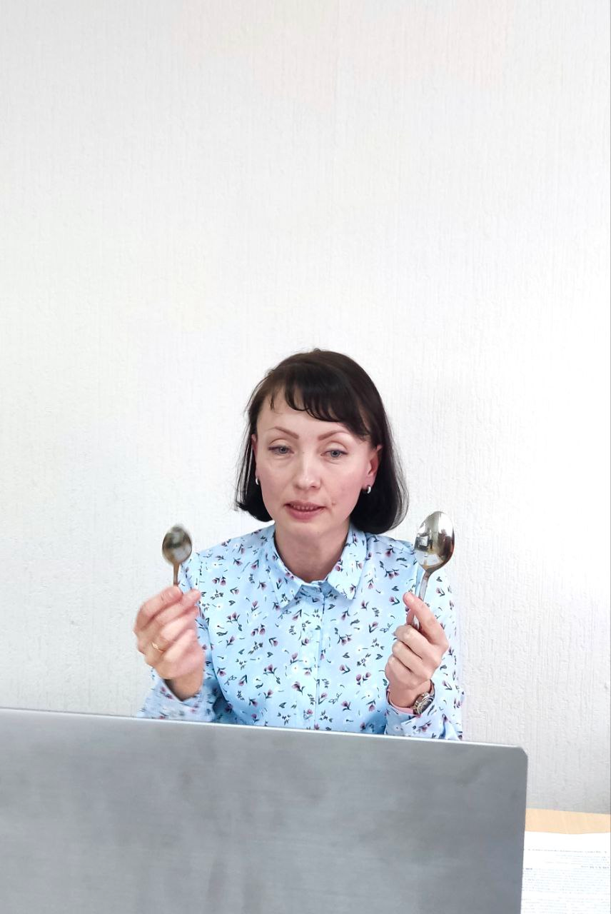
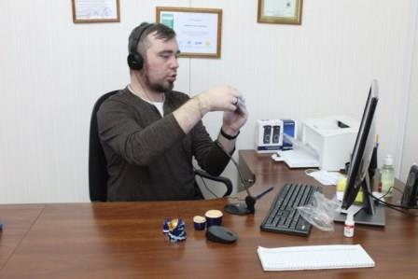

Slide 23

АЛГОРИТМ ПОЛУЧЕНИЯ ПОМОЩИ
01
Позвонить по телефону 2708007, заявить о проблеме
02
Назначение курирующего специалиста
03
Определение удобного способа связи и
режима получения услуг
04
Консультирование до момента решения
проблемы

Slide 24
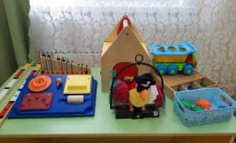
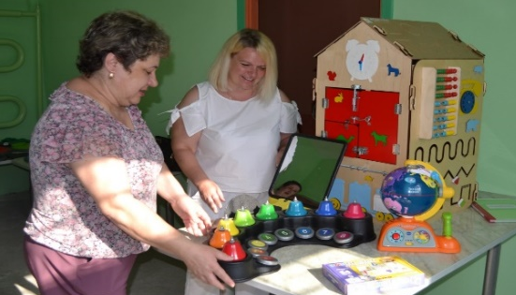
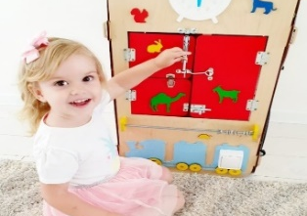
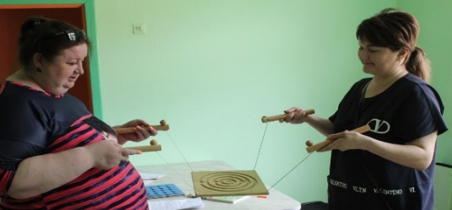
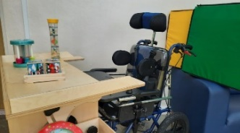
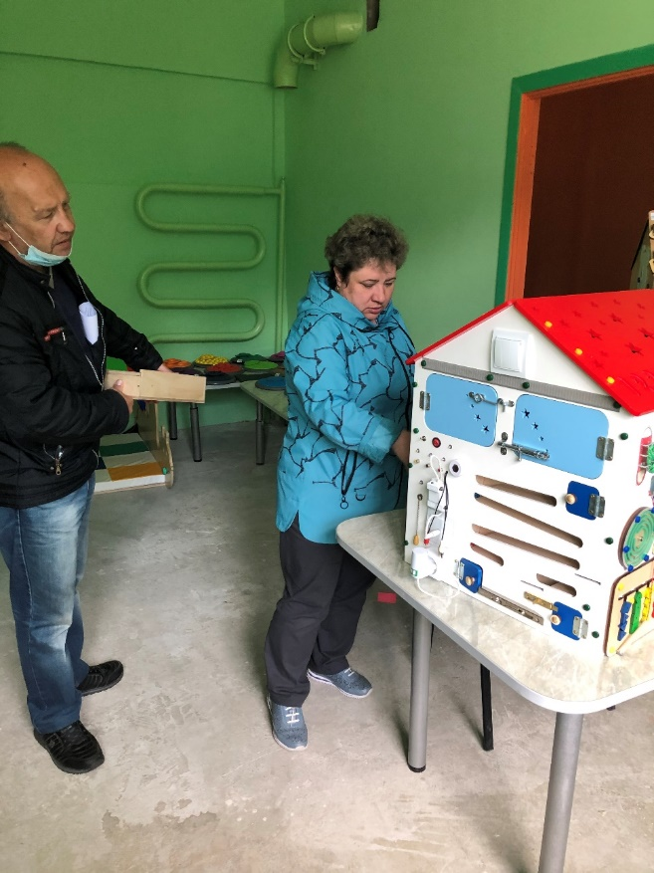


Пункт проката реабилитационного, игрового, развивающего оборудования для детей-инвалидов и детей с ОВЗ в возрасте от 0 до 18 лет
содействие оказанию помощи по временному обеспечению семей специальными средствами адаптации и реабилитации особых детей

Slide 25

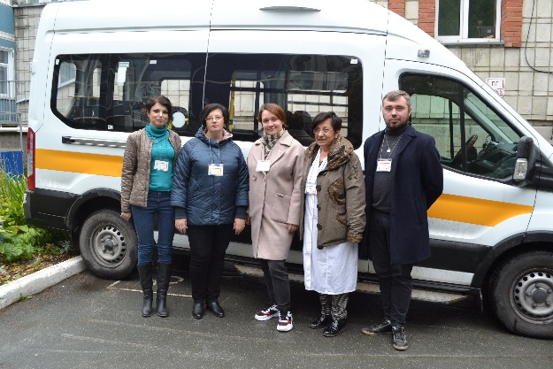
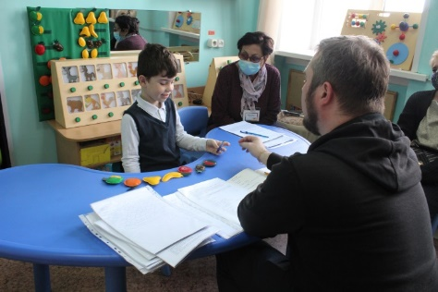
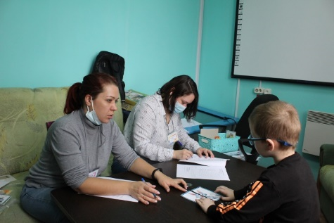
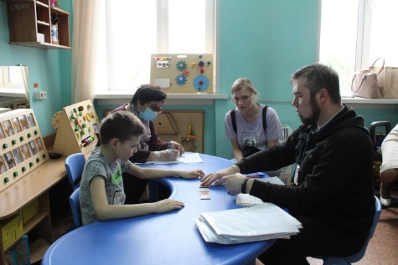
СТАЖИРОВОЧНАЯ ПЛОЩАДКА «ОРГАНИЗАЦИЯ ДЕЯТЕЛЬНОСТИ СЛУЖБ ПОДДЕРЖИВАЮЩЕЙ ПОМОЩИ»
Выездная междисциплинарная
информационно-консультативная бригада
ГАУСО НСО «Центр «Рассвет»
ПРОБЛЕМЫ
РЕШЕНИЕ
СОСТАВ
Низкая компетентность родителей
СЕМЬЯ
ВМЦ
Медицинский блок:
(педиатр, невролог, психиатр; инструктора по ЛФК и АФК)
Отдаленность проживания
Невозможность посещения РЦ
Педагогический блок:
учитель-дефектолог;
логопед; педагог-психолог
Юрисконсульт
Повышение профессиональной компетентности родителей
Увеличение числа детей, получивших помощь
Увеличение количества семей, отметивших улучшение ситуации
РЕЗУЛЬТАТ

Slide 26

«ИНФОРМАЦИОННО-КОНСУЛЬТАЦИОННЫЙ ЦЕНТР «СОЦИАЛЬНЫЙ КООРДИНАТОР»
Социальный координатор — это своего рода
кейс-менеджер, который работает с конкретным случаем, то есть с человеком, обратившимся для решения актуальной (проблемной) ситуации и отвечает за организацию целостного процесса оказания помощи этому человеку. Конечная цель работы социального координатора – реальное, ощутимое повышение качества жизни клиента.

Slide 27


РЕЗУЛЬТАТИВНОСТЬ ОРГАНИЗАЦИОННО-МЕТОДИЧЕСКОГО СОПРОВОЖДЕНИЯ
• «…мне удалось переоценить сложившуюся ситуацию, перевести её из «негативно» окрашенной к более адекватной…»
• «появились силы…вернулась вера…хочется жить и для себя и для ребенка»
• «оказывается у меня тоже есть желания… заниматься чем-то важным для себя – это не стыдно, я не предаю в этот момент ребенка, не лишаю его своего внимания и помощи, я просто получаю удовольствие от жизни, чтобы иметь силы на все остальное…»
• «чувствовала, что стараюсь забраться на высокую гору, осилить которую невозможно…теперь ощущение, что появилось «снаряжение для альпиниста»,
это мои знания... гора все такая же высокая, но идти наверх уже легче…
главное, что хочется идти вверх…»

Slide 28

630129, г. Новосибирск, ул. Рассветная, 10/2
тел. (383) 270-68-11 факс. (383) 270-68-78
электронная почта cpd.rassvet@nso.ru
официальный сайт учреждения https://rassvet.nso.ru/

